Slide 1



جامعة طرابلس كلية تقنية المعلومات
مقدمة في قواعد البيانات
Introduction to Databases ITGS228 h.ebrahem@uot.edu.ly
الأستاذ - حسن علي حسن
المحاضرة السادسة – تحويل مخطط علاقة الكيان إلى مخطط قاعدة البيانات العلائقية
Entity Relationship to Relational Database Schema

Slide 2
مواضيع المحاضرة
القواعد التحويل مخطط علاقة الكيان ERD إلى مخطط قاعدة البيانات العلائقية
القاعدة 1: تحويل الكيان القوي Strong Entity
القاعدة 2: تحويل الخاصية ذات الأحادية Single-Valued
القاعدة 3: تحويل الخاصية المركبة Composite
القاعدة 4: تحويل الخاصية متعددة القيم Multi-Valued
القاعدة 5: تحويل الكيان الضعيف Weak Entity
القاعدة 6: تحويل العلاقة من نوع عديد إلى عديدM:N
القاعدة 7: تحويل العلاقة من نوع واحد إلى واحد1:1
القاعدة 8: تحويل العلاقة من نوع واحد إلى عديدN:1
القاعدة 9: تحويل العلاقة الدائرية Recursive Relationship
العلاقة الدائرية من نوع واحد إلى واحد 1:1
العلاقة الدائرية من نوع واحد إلى عديد 1: N
العلاقة الدائرية من نوع عديد إلى عديد N:M
القاعدة 10: تحويل العلاقة الثلاثية 3-ary

Slide 3
تحويل مخطط علاقة الكيان إلى مخطط قاعدة البيانات العلائقية
Entity Relationship to Relational Database Schema
قاعدة البيانات العلائقيةRelational Database هي قاعدة بيانات تحوي جداول ذات بعدين صفوف وأعمدة وتسمى الجداول Relations، تسمى الصفوف (سجلات) Tuples والأعمدة (خصائص)Attributes ، يجب أن تكون الخلية Cell (تقاطع صف بعمود) بها قيمة واحدة Atomic، ويجب ألا تكون المفاتيح الرئيسية فارغة أو غير معروفة Null أو مكررة.

Slide 4
تحويل مخطط علاقة الكيان إلى مخطط قاعدة البيانات العلائقية
Entity Relationship to Relational Database Schema
توجد عدة قواعد Rules تستخدم لتحويل مخطط علاقة الكيانER إلى مخطط قاعدة البيانات العلائقية.
يتم تمثيل الجدول الناتج عن قواعد التحويل إلى مخطط قاعدة البيانات العلائقية بالصيغة التالية:
اسم الجدول (خاصية المفتاح، الخاصية، الخاصية، ...)
حيث أن خاصية المفتاح التي تحتها خط تمثل خاصية المفتاح الرئيسي للجدول، والخاصية التي تحتها خط متقطع تمثل خاصية المفتاح الأجنبي.

Slide 5
القاعدة 1: تحويل الكيان القوي Strong Entity
يتم تحويل الكيان القوي إلى جدول جديد بنفس اسم الكيان ثم يتم تحديد مفتاح رئيسي للجدول Primary Key PK. ثم يتم تحويل الخصائص المرتبطة بالكيان القوي إلى الجدول الجديد ووضع خط متصل تحت خاصية المفتاح الرئيسي.
يتم تحويل الكيان في الشكل السابق إلى
جدول الطالب ( رقم القيد، اسم الطالب، العنوان )
العنوان
اسم الطالب
رقم القيد
الطالب

Slide 6
القاعدة 2: تحويل الخاصية ذات القيمة الأحادية Single-Valued
بالنسبة للكيان الذي يحتوي خصائص ذات قيمة واحدة أو خاصية بسيطة، يتم تحويل الكيان إلى جدول جديد باسم الكيان وإضافة الخصائص المرتبطة بالكيان إلى الجدول الجديد.
يتم تحويل مخطط علاقة الكيان ERD في الشكل السابق، إلى الجدول التالي:
جدول الطالب ( رقم القيد، اسم الطالب، العنوان )
العنوان
اسم الطالب
رقم القيد
الطالب

Slide 7
القاعدة 3: تحويل الخاصية المركبة Composite
بالنسبة للكيان الذي يحتوي على الخاصية المركبة، يتم تحويل كل صفة من صفات الخاصية المركبة إلى عمود مستقل داخل الجدول.
نلاحظ من الشكل خاصية اسم الطالب تعتبر خاصية مركبة لأنها تتألف من أكثر من خاصية
يتم تحويل مخطط علاقة الكيان في الشكل، إلى الجدول التالي:
جدول الطالب (رقم القيد، الاسم الأول، اسم الأب، اللقب، العنوان)
اللقب
اسم الأب
الاسم الاول
العنوان
اسم الطالب
رقم القيد
الطالب

Slide 8
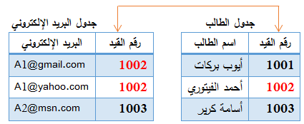
القاعدة 4: تحويل الخاصية متعددة القيم Multi-Valued
توجد بعض الخصائص التي تحتوي على أكثر من قيمة بداخلها تسمى خاصية متعددة القيم. في الشكل التالي يحتوي كيان الطالب على خاصية البريد الإلكتروني وهي خاصية متعددة القيم، أي من الممكن أن يكون للطالب أكثر من بريد الإلكتروني والتي تم تمثيلها بشكل بيضاوي مزدوج في ERD.
يتم تحويل الشكل السابق إلى الجدولين التاليين:
جدول الطالب (رقم القيد، الاسم)
جدول البريد الإلكتروني (رقم القيد , البريد الإلكتروني)
بريد إلكتروني
الاسم
رقم القيد
الطالب

Slide 9
القاعدة 4: تحويل الخاصية متعددة القيم Multi-Valued
الصفة المشتقةDerived Attribute هي الصفة التي يتم حساب قيمتها أو اشتقاقها من صفات أخرى موجودة معها في نفس الكيان. لا يتم تحويل الصفة المشتقة إلى خاصية في الجدول داخل قاعدة البيانات، لأنه يمكن اشتقاقها بتنفيذ استفسار Query أو خوارزمية.
بالنسبة لخاصية العمر تكون صفة مشتقة إذا وجدت معها خاصية تاريخ الميلاد في نفس الكيان، وإلا فإنها تعتبر صفة بسيطة. أنظر الشكل.
يتم تحويل الشكل السابق إلى الجدول التالي:
جدول الطالب (رقم القيد، تاريخ الميلاد)
تاريخ الميلاد
العمر
رقم القيد
الطالب
Notes:
من مزايا عدم إضافة الخاصية المشتقة إلى الجدول هو الحفاظ على مساحة التخزين من البيانات الزائدة. يتم الحصول على القيمة الحالية للخاصية المشتقة عن طريق استخدام الخوارزميات أو الاستفسارات. ومن عيوبها تحتاج لوقت في عملية احتساب القيمة، كما تحتاج لكتابة خوارزمية أو استفسار للحصول على قيمتها.

Slide 10
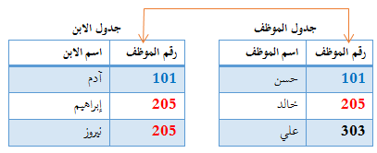
القاعدة 5: تحويل الكيان الضعيف Weak Entity
أحيانا الكيان الضعيف لا يمتلك مفتاح رئيسي فريد، بل يتكون مفتاحه الرئيسي من خاصية المفتاح الرئيسي للكيان القوي مع خاصية موجودة فيه، بمعنى يتم إضافة خاصية المفتاح PK من الكيان القوي إلى جدول الكيان الضعيف، يطلق على الكيان القوي اسم الكيان المالك أو الكيان المحدد للكيان الضعيف التابع له.
يتم تحويل الشكل السابق إلى الجدولين التالين، ويتم تمثيلها في الجدولين الموظف والابن كما في الشكلين التاليين
جدول الموظف (رقم الموظف، اسم الموظف)
جدول الابن (رقم الموظف، اسم الابن)
الاسم
اسم الموظف
رقم الموظف
يعول
الابن
1 N
الموظف
الابن
Notes:
بالنسبة لعملية ربط الكيان القوي بالكيان الضعيف، نضع الكيان الضعيف في مربع مزدوج والعلاقة المقابلة للكيان القوي (المالك) في ماسة مزدوجة أيضا، أنظر الشكل 6.5. تكون الماسة مزدوجة إذا كان الكيان القوي هو المالك الوحيد للكيان الضعيف، وإذا لم يكن المالك الوحيد تكون الماسة بخط واحد.

Slide 11
القاعدة 6: تحويل العلاقة نوع عديد إلى عديد M:N
يتم تحويل العلاقة من نوع M:N الموجودة بين الكيانين، بإنشاء جدول جديد باسم العلاقة يحتوي على المفاتيح الرئيسية لكل من الكيانين المرتبطين في العلاقة.
المفتاح الرئيسي PK في الجدول الجديد هو عبارة عن خاصية أو خصائص المفتاح الرئيسي في الكيان الأول مع خاصية أو خصائص المفتاح الرئيسي في الكيان الثاني. وتعتبر كل خاصية لوحدها في الجدول الجديد مفتاح اجنبي FK.

Slide 12
القاعدة 6: تحويل العلاقة نوع عديد إلى عديد M:N
الشكل يبين العلاقة بين الطالب والمادة الدراسية وهي علاقة عديد إلى عديد M: N، لأن الطالب يسجل في العديد من المواد، والمادة الدراسية يسجل بها العديد من الطلاب. لاحظ إضافة خاصية الدرجة إلى العلاقة يسجل في مخطط ER، وذلك إذا حاولنا وضع خاصية الدرجة مع كيان الطالب فسنحصل على خاصية متعددة القيم ويجب أن تكون هذه الخاصية كذلك مرتبطة بكيان المادة الدراسية، وبالمثل، إذا حاولنا وضع خاصية الدرجة مع كيان المادة الدراسية، فيجب أن يكون كيان المادة الدراسية مرتبط بكيان الطالب.
اسم المادة
رقم المادة
الاسم
رقم القيد
يسجل
المادة الدراسية
M N
الطالب
الدرجة

Slide 13
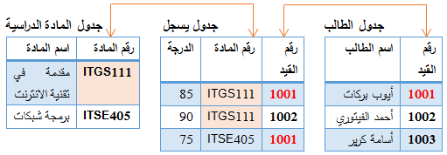
القاعدة 6: تحويل العلاقة نوع عديد إلى عديد M:N
الجداول الناتجة من الشكل السابق تكون كالتالي:
جدول الطالب (رقم القيد، الاسم)
جدول المادة الدراسية (رقم المادة، اسم المادة)
جدول يسجل (رقم القيد، رقم المادة، الدرجة)
Notes:
تنبيه: يمكن تسمية الجدول الجديد باسم يسجل أو التسجيل، في جدول يسجل إذا كانت قيم المفتاح الرئيسية (رقم القيد، رقم المادة) تتكرر في أي سجل، يتم إضافة خاصية أخرى للمفتاح مثل خاصية التاريخ لكي لا تتكرر قيمة المفتاح في أي سجل، يصبح المفتاح الرئيسي للجدول ثلاثة خصائص (رقم القيد، رقم المادة، التاريخ).

Slide 14
القاعدة 7: تحويل العلاقة من نوع واحد إلى واحد1:1 – الحالة الأولى
تحويل العلاقة من نوع واحد إلى واحد 1: 1 يعتمد على نوع قيد المشاركة الإلزامية أو الاختيارية المرتبط بالعلاقة بين الكيانين. في هذا النوع من العلاقة لدينا عدة حالات للتحويل:
الحالة الأولى عندما يكون أحد طرفي العلاقة له قيد مشاركة إلزامي والآخر لديه قيد مشاركة إختياري، في هذه الحالة يتم إضافة المفتاح الرئيسي للكيان الذي به قيد مشاركة إختياري إلى الجدول الذي به قيد مشاركة إلزامي. ويتم تضمين أي خاصية مرتبطة بالعلاقة إلى نفس الجدول الذي تمت إضافة المفتاح إليه.
Notes:
تنبيه: يمكن تسمية الجدول الجديد باسم يسجل أو التسجيل، في جدول يسجل إذا كانت قيم المفتاح الرئيسية (رقم القيد، رقم المادة) تتكرر في أي سجل، يتم إضافة خاصية أخرى للمفتاح مثل خاصية التاريخ لكي لا تتكرر قيمة المفتاح في أي سجل، يصبح المفتاح الرئيسي للجدول ثلاثة خصائص (رقم القيد، رقم المادة، التاريخ).

Slide 15
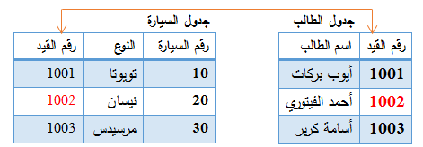
القاعدة 7: تحويل العلاقة من نوع واحد إلى واحد1:1 - الحالة الأولى
النوع
الاسم
رقم القيد
يتم تحويل مخطط ERD في الشكل السابق إلى الجدولين التالين:
جدول الطالب (رقم القيد، الاسم)
جدول السيارة (رقم السيارة، النوع، رقم القيد)
ويتم تمثيله كما في الشكل.
رقم السيارة
يقود
السيارة
1 1
الطالب

Slide 16
القاعدة 7: تحويل العلاقة من نوع واحد إلى واحد1:1 - الحالة الثانية
الحالة الثانية عندما يكون كلا طرفي العلاقة له قيد مشاركة إختياري، في هذه الحالة يتم التعامل مع العلاقة بأحدى الخيارين:
الخيار الأول: تحديد أحد الجدولين ليتم إضافة إليه المفتاح الرئيسي للجدول الآخر وتعتبر هذه الخاصية كمفتاح أجنبي. ويعتمد هذا الخيار على المنطق وعلى مصمم قاعدة البيانات. من المفترض أن لا يترتب على إضافة الخاصية بقاء أحد الخلايا Cell (تقاطع صف بعمود) بدون قيمة داخل الجدول.

Slide 17
القاعدة 7: تحويل العلاقة من نوع واحد إلى واحد1:1 - الحالة الثانية
يتم تحويل الشكل إلى الجدولين التالين.
جدول الأستاذ (رقم الأستاذ، الاسم)
جدول القسم (رقم القسم، اسم القسم، رقم الأستاذ)
نلاحظ أن خاصية رقم الأستاذ تم اضافتها إلى جدول القسم، أو يمكن القيام بعكس الخصائص، أي يتم إضافة خاصية رقم القسم لجدول الأستاذ.
اسم القسم
رقم القسم
الاسم
رقم الأستاذ
يجلس
1 1
القسم
الأستاذ

Slide 18
القاعدة 7: تحويل العلاقة من نوع واحد إلى واحد1:1 - الحالة الثانية
الخيار الثاني: يتم إنشاء جدول جديد يحوي المفاتيح الرئيسية في الجدولين المرتبطين بالعلاقة. ويعتمد هذا الاختيار على المنطق وعلى مصمم قاعدة البيانات. ربما يكون الخيار الأكثر أمانًا لتحويل هذا النوع.
يتم تحويل الشكل السابق إلى الجدولين التالين.
جدول الأستاذ (رقم الأستاذ، الاسم)
جدول القسم (رقم القسم، اسم القسم)
جدول يجلس (رقم الأستاذ، رقم القسم)
اسم القسم
رقم القسم
الاسم
رقم الأستاذ
يجلس
1 1
القسم
الأستاذ

Slide 19
القاعدة 7: تحويل العلاقة من نوع واحد إلى واحد1:1 - الحالة الثالثة
الحالة الثالثة عندما يكون كلا طرفي العلاقة له قيد مشاركة إلزامي، كما في الشكل، يتم التعامل مع العلاقة بنفس الخيارين السابقين.
الخيار الأول: يتم تحويل الشكل إلى الجدولين التالين.
جدول المريض (رقم المريض، الاسم)
جدول السجل المرضي (رقم السجل، اسم العيادة، رقم المريض)
الخيار الثاني: يتم تحويل الشكل إلى الجدولين التالين.
جدول المريض (رقم المريض، الاسم)
جدول السجل المرضي (رقم السجل، اسم العيادة)
جدول يمتلك (رقم المريض، رقم السجل)
اسم العيادة
رقم السجل
الاسم
رقم المريض
يمتلك
1 1
سجل مرضي
المريض

Slide 20
القاعدة 8: تحويل العلاقة من نوع واحد إلى عديدN:1
تحويل العلاقة من 1:N يعتمد على نوع قيد المشاركة الإلزامية أو الاختيارية، من الشكل، نلاحظ عندما يكون الكيان للجانب N مشاركة إلزامية، يتم تضمين المفتاح الرئيسي للكيان في جانب 1 من العلاقة كمفتاح أجنبي إلى الجانب N.
يتم تحويل الشكل إلى الجدولين التالين:
جدول المدرس (رقم المدرس، اسم المدرس)
جدول المادة (رقم المادة، اسم المادة، رقم المدرس)
اسم المادة
رقم المادة
اسم المدرس
رقم المدرس
1 N
يدرس
المدرس
المادة

Slide 21
القاعدة 8: تحويل العلاقة من نوع واحد إلى عديدN:1
أما إذا كان للجانب N مشاركة اختيارية كما في الشكل، يتم التعامل مع هذا مثل علاقة M: N وذلك بإنشاء جدول منفصل للعلاقة، يكون المفتاح الرئيسي للجدول الجديد مكون من مفاتيح الكيانات المرتبطة بالعلاقة، يتم تضمين أي خاصية كانت موجودة في العلاقة في الجدول الجديد.
رقم السرير
رقم الحجرة
اسم المريض
رقم المريض
ينام
1 N
الحجرة
المريض

Slide 22
القاعدة 8: تحويل العلاقة من نوع واحد إلى عديدN:1
يتم تحويل الشكل إلى الجداول التالية:
جدول المريض (رقم المريض، اسم المريض)
جدول الحجرة (رقم الحجرة، رقم السرير)
جدول ينام (رقم الحجرة، رقم المريض)
رقم السرير
رقم الحجرة
اسم المريض
رقم المريض
ينام
1 N
الحجرة
المريض

Slide 23
القاعدة 9: تحويل العلاقة الدائرية Recursive Relationship
العلاقة الدائرية هي علاقة الكيان مع نفسه، حيث يشارك الكيان مع نفسه أكثر من مرة في علاقة تكرارية.
عملية تحويل العلاقة الدائرية تعتمد على نوع علاقة الكيان بنفسه إن كانت واحد إلى واحد، واحد إلى عديد أو عديد إلى عديد.

Slide 24
القاعدة 9: تحويل العلاقة الدائريةRecursive Relationship
من نوع واحد إلى واحد One to One
في هذا النوع يتم إضافة خاصية جديدة للجدول وتكون بنفس نوع خاصية المفتاح الرئيسي وتكون أحيانا بنفس اسم العلاقة أو يتم اعطائها اسم يدل على العلاقة.
الشكل التالي يقدم مثالا لكيان الموظف الذين يرتبط بنفسه من خلال علاقة يتزوج من، هذا يعني أن الموظف الموجود في هذا الكيان قد يكون متزوجًا من موظفة آخرى في نفس الكيان.
اسم الموظف
رقم الموظف
الموظف
1 1
يتزوج من

Slide 25
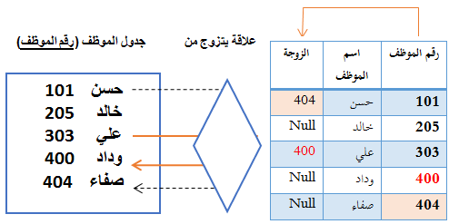
القاعدة 9: تحويل العلاقة الدائريةRecursive Relationship
من نوع واحد إلى واحد One to One
يتم تحويل الشكل السابق إلى الجدول التالي:
جدول الموظف (رقم الموظف، اسم الموظف، الزوجة، ... )
ويتم تمثيله كما في الشكل التالي:
اسم الموظف
رقم الموظف
الموظف
1 1
يتزوج من

Slide 26
القاعدة 9: تحويل العلاقة الدائريةRecursive Relationship
من نوع واحد إلى عديدOne to Many
هذا النوع من العلاقة N:1 هو الأكثر شيوعا، على سبيل المثال، كما هو موضح في الشكل، قد يكون أحد أعضاء هيئة التدريس يُشرف على العديد من أعضاء هيئة التدريس الآخرين في نفس الكيان، وبعض أعضاء هيئة التدريس يُشرف عليهم عضو هيئة تدريس واحد، في هذه العلاقة يتم إضافة خاصية جديدة بنفس نوع خاصية المفتاح الرئيسي للجدول في نفس الجدول، مع إعطاء الخاصية الجديدة اسم آخر.
اسم العضو
رقم العضو
عضو هيئة التدريس
N 1
يشرف

Slide 27
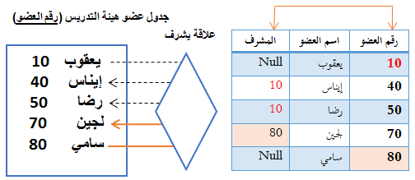
القاعدة 9: تحويل العلاقة الدائريةRecursive Relationship
من نوع واحد إلى عديدOne to Many
يتم تحويل الشكل السابق إلى الجدول التالي،
جدول عضو هيئة التدريس (رقم العضو، اسم العضو، المشرف، ... )
ويتم تمثيله كما في الشكل التالي:
اسم العضو
رقم العضو
عضو هيئة التدريس
N 1
يشرف

Slide 28
القاعدة 9: تحويل العلاقة الدائريةRecursive Relationship
من نوع عديد إلى عديدMany to Many
في هذا النوع من العلاقة كما من الشكل، يمكننا القول أن الطبيب قد يعالج أكثر من طبيب وقد يعالجه أكثر من طبيب.
يتم تحويل العلاقة الدائرية من M: N بإنشاء جدول منفصل للعلاقة، حيث يتم إنشاء جدول جديد يحتوي على خاصية مفتاح الكيان مع خاصية أخرى تحمل نفس نوع خاصية المفتاح، الخاصيتين معا في الجدول الجديد هما المفتاح الرئيسي للجدول.
اسم الطبيب
رقم الطبيب
الطبيب
N M
يعالج

Slide 29
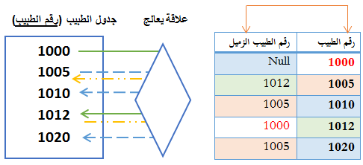
القاعدة 9: تحويل العلاقة الدائريةRecursive Relationship
من نوع عديد إلى عديدMany to Many
اسم الطبيب
رقم الطبيب
جدول جديد باسم جدول الطبيب الزميل (رقم الطبيب، رقم الطبيب الزميل)
مع بقاء جدول الطبيب بخصائصه (رقم الطبيب، اسم الطبيب)
يتم تمثيله كما في الشكل التالي:
الطبيب
N M
يعالج

Slide 30
القاعدة 10: تحويل العلاقة الثلاثية 3-ary
في بعض الأحيان يتم ربط ثلاثة كيانات أو أكثر في نفس العلاقة. إذا كانت العلاقة تربط ثلاثة كيانات فإنها تسمى علاقة ثلاثية Ternary or 3-ary Relationship، إذا كانت العلاقة تربط أكثر من ثلاثة كيانات (n كيانات)، فإنها تسمى علاقة n-ary، حيث n تساوي عدد الكيانات التي تشارك في العلاقة.
تنشأ العلاقات الثلاثية إذا كانت لدينا خصائص تقاطع Intersection Attributes تتطلب ثلاثة كيانات مختلفة للتعامل معها، أو عندما لا تكون العلاقات الثنائية كافية لوصف الارتباط بين ثلاثة كيانات بدقة.

Slide 31
القاعدة 10: تحويل العلاقة الثلاثية 3-ary
على سبيل المثال، لدينا العلاقة بين المنتج والمورد، حيث تشتري الشركة منتج من المورد وهي علاقة ثنائية عادية. خاصية التقاطعIntersection Attribute بين المنتج والمورد في علاقة يشتري هي السعر، كما في الشكل.
اسم المورد
رقم المورد
اسم المنتج
رقم المنتج
يشتري
المورد
M N
المنتج
السعر

Slide 32
القاعدة 10: تحويل العلاقة الثلاثية 3-ary
ولدينا علاقة أخرى بين الزبون والمنتج، حيث يقوم الزبون بشراء المنتج. إذا قام جميع الزبائن بشراء المنتجات بغض النظر عن المورد، فستكون لديك علاقة ثنائية بسيطة بين الزبون والمنتج، وإن خاصية التقاطع بينهم في علاقة يشتري هي السعر كما هو موضح في الشكل.
اسم الزبون
رقم الزبون
اسم المنتج
رقم المنتج
يشتري
الزبون
M N
المنتج
السعر

Slide 33
القاعدة 10: تحويل العلاقة الثلاثية 3-ary
الآن يوجد سيناريو جديد مختلف، بفرض أن الزبون يشتري المنتج، ولكن السعر لا يعتمد فقط على المنتج فقط ولكن أيضًا على المورد، لنفترض أنك بحاجة إلى معرفة الزبون ومعرفة المنتج ومعرفة المورد لتحديد السعر وبالتالي هذه الخاصية تعتمد على ثلاثة كيانات، ومن ثم تتكون علاقة واحدة مرتبطة بها ثلاثة كيانات (تسمى علاقة ثلاثية)، سيكون لها خاصية تقاطع مرتبطة بالعلاقة يشتري وهي السعر، كما موضح في الشكل
رقم الزبون
اسم الزبون
اسم المنتج
رقم المنتج
يشتري
M N
المنتج
الزبون
السعر
رقم المورد
M
اسم المورد
المورد
Notes:
هذه الحالة الثلاثية في الشكل 25.5 أكثر واقعية حيث يدفع الزبائن أسعارًا مختلفة لنفس المنتج من قبل موردين مختلفين

Slide 34
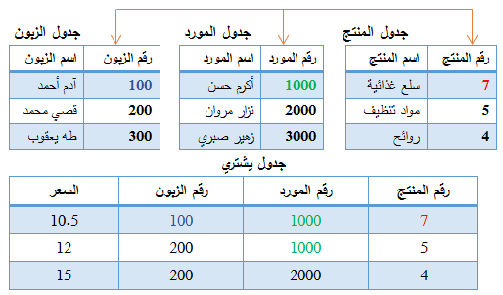
القاعدة 10: تحويل العلاقة الثلاثية 3-ary
يتم تحويل الشكل السابق، إلى ثلاثة جداول وإنشاء جدول جديد رابع باسم العلاقة يشتري يحتوي على خصائص المفتاح في الجداول المرتبطة بالعلاقة يشتري مع إضافة أي خاصية مرتبطة بالعلاقة، جميع الخصائص التي تم اضافتها إلى الجدول الجديد تكون معا مفتاح رئيسي عدا خاصية السعر، يمكن إضافة خاصية التاريخ لخصائص المفتاح لكي تمنع التكرار في قيم المفتاح.
جدول جديد باسم جدول يشتري (رقم المنتج، رقم الزبون، رقم المورد، السعر)

Slide 35
ملخص Summary
تم مناقشة قواعد التحويلMapping Rules العشرة لمخطط علاقة الكيانER إلى قاعدة البيانات العلائقية باستخدام نموذج تشن Chen المتمثلة في كيفية تحويل الكيان القوي Strong Entity والكيان الضعيف Weak Entity وتحويل الخصائص بأنواعها ذات القيمة الأحادية Single-Valued والمركبة Composite ومتعددة القيمMulti-Valued وتوضيح كيف يتم التعامل مع الصفة المشتقةDerived .
توضيح العلاقة بين الكيانات بدأ بتحويل العلاقة بين الكيانين من نوع واحد إلى واحد 1:1، واحد إلى عديد N:1 أو عديد إلى عديد M:N، ثم تحويل العلاقة الدائرية Recursive Relationships بين الكيان ونفسه إذا كانت من نوع واحد إلى واحد 1:1، واحد إلى عديد N:1 أو عديد إلى عديد M:N وأخيرا كيفية يتم تحويل العلاقة عندما تكون بين ثلاثة كيانات 3-ary مرتبطة معا في علاقة واحدة.

Slide 36
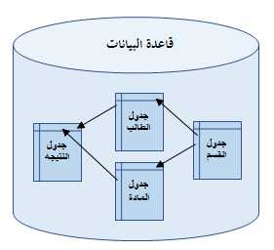
نهاية المحاضرة
Any Questions

